Slide 1
Tabelat
TIK 12 – Prof. Blerand Koshi

Slide 2
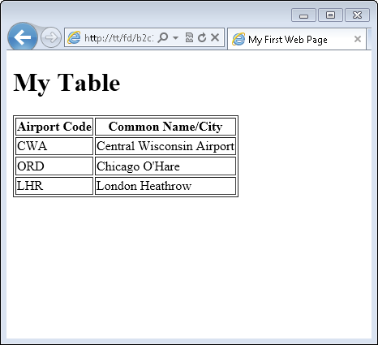
Tabelat

Slide 3
Tabelat
Listat nuk janë të mjaftueshme
Në tabela mund të kemi disa shtylla
Ka dallime midis HTML 5 dhe HTML 4.01
  atributet si "align", "bgcolor", "border", "cellpadding", "cellspacing", "frame", "rules", "summary" dhe "width" nuk suportohen nga HTML 5
  funksionet e tyre shtohen përmes CSS

Slide 4
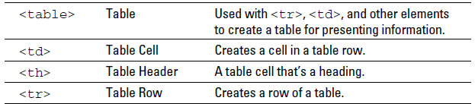
Elementet bazë të tabelës

Slide 5
PJESA E PARË
<body>
<h1>My Table</h1>
<table>
<tr>
<th>Airport Code</th>
<th>Common Name/City</th>
</tr>
<tr>
<td>CWA</td>
<td>Central Wisconsin Airport</td>
</tr>
<tr>
<td>ORD</td>
<td>Chicago O’Hare</td>
</tr>
<tr>
<td>LHR</td>
<td>London Heathrow</td>
</tr>
</table>
</body>
</html>

Slide 6
Tabelat komplekse
Elementet si <table>, <th>, <tr>, <td> janë elementet bazë për tabela në HTML
Tabelat komplekse mund të përmbajnë
  <caption>
  <col>
  <colgroup>
  <thead>
  <tfoot>
  <tbody>

Slide 7
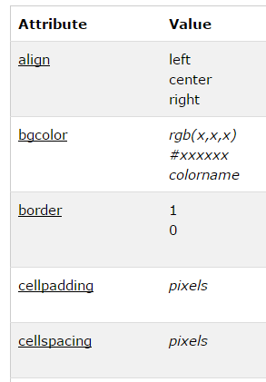
Shembuj të atributeve

Slide 8
?
Pyetje

